Slide 1
Opetus-ja kulttuuriministeriön Koululaiskyselyn 2019 tulokset neuvotteleva virkamies Iina Berden, opetus- ja kulttuuriministeriö varatoimitusjohtaja Tuomo Lähdeniemi, Fountain Park 3.4.2019 Karakallion koulu, Espoo

Slide 2
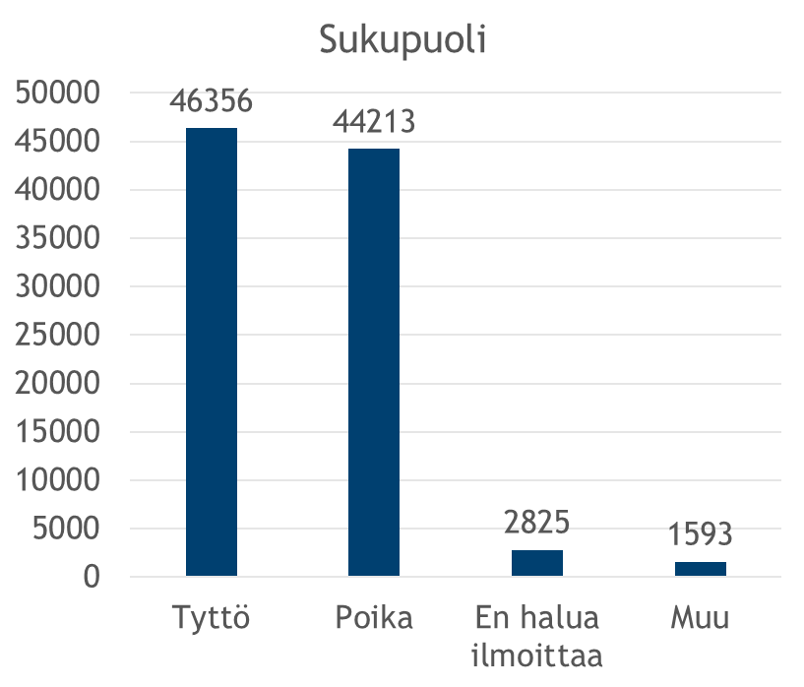
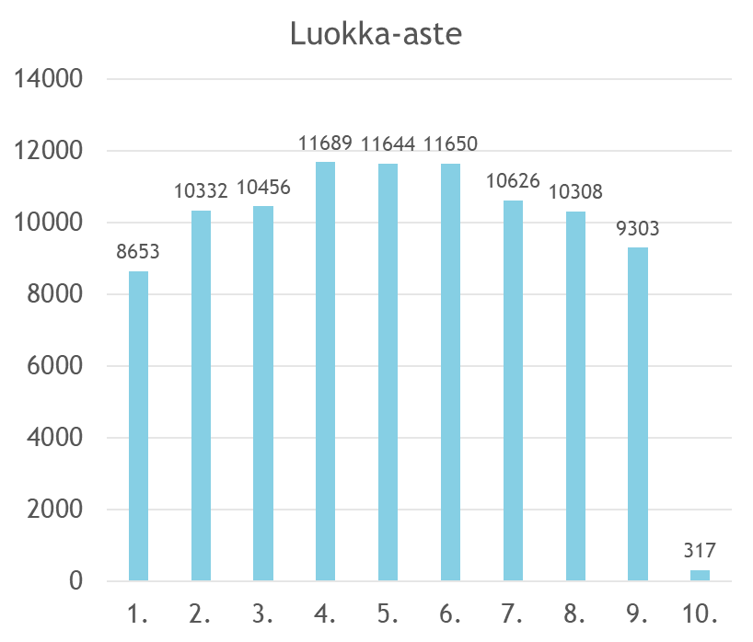
Mukana 95 000 koululaista, noin 10 000 oppilasta jokaiselta luokka-asteelta

Slide 3
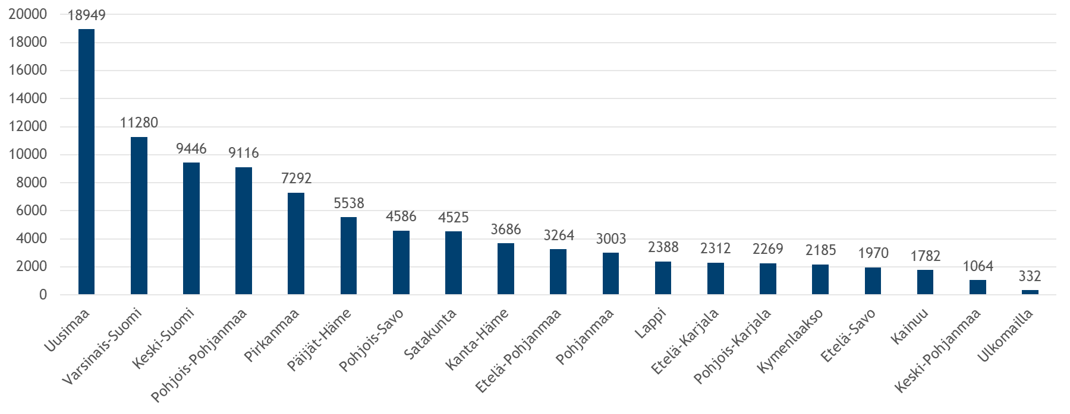
Osallistujien lukumäärä maakunnittain

Slide 4
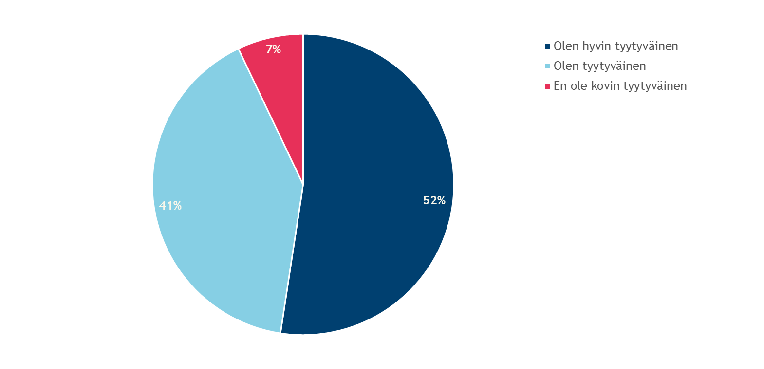
Olen tyytyväinen elämääni
n=65998

Slide 5
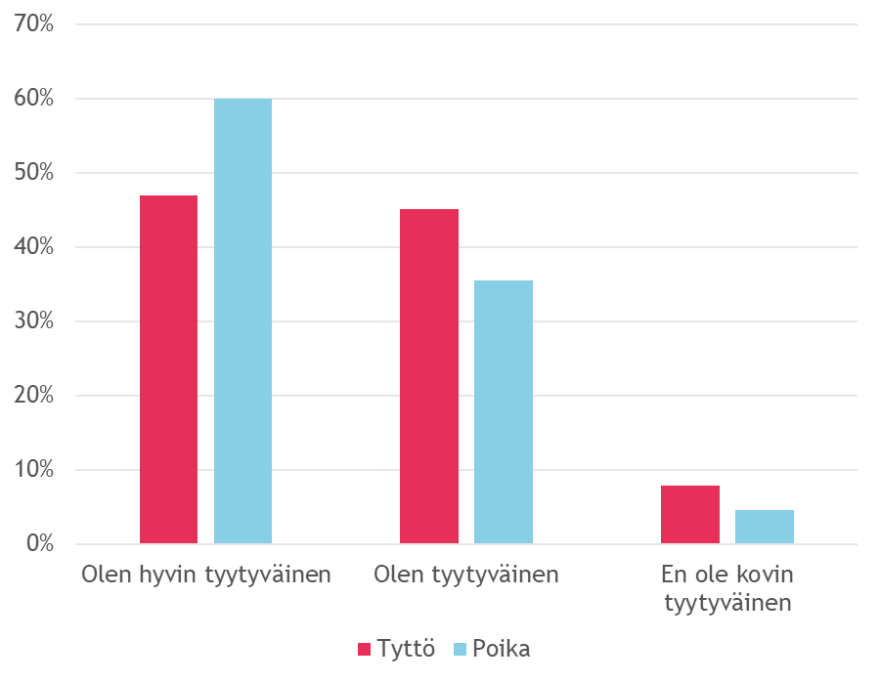
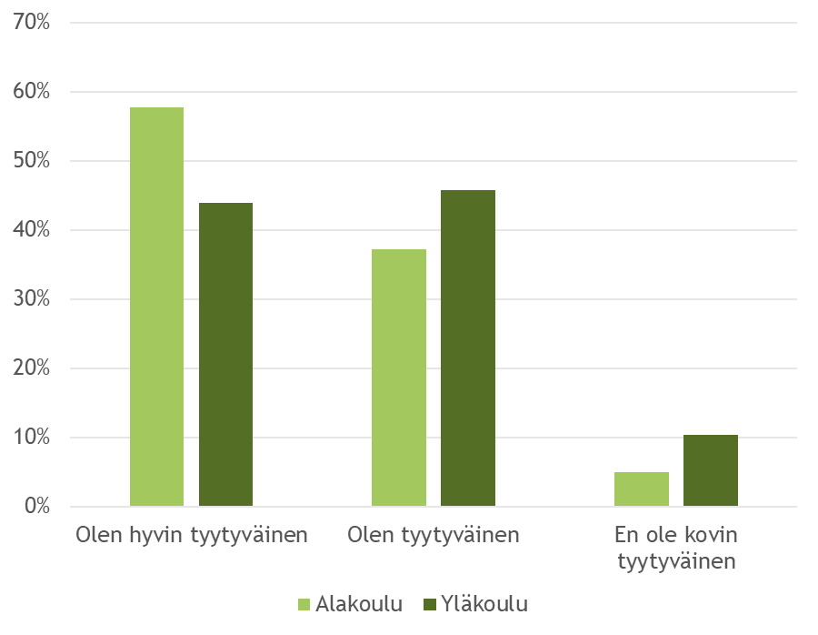
Olen tyytyväinen elämääni
n=32672
n=30291
n=40676
n=25322

Slide 6
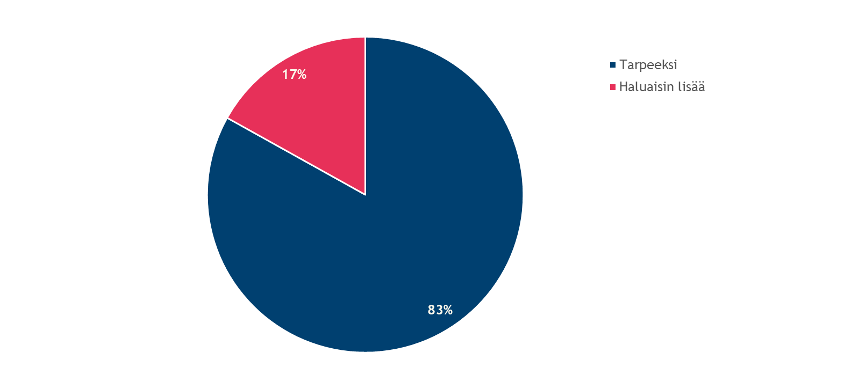
Minulla on kavereita
n=65166

Slide 7
Kavereiden ja elämään tyytyväisyyden välillä yhteys
Alakoululaiset
Olen tyytyväinen elämääni
En ole kovin tyytyväinen elämääni

Slide 8
Kavereiden ja elämään tyytyväisyyden välillä yhteys
Yläkoululaiset
Olen tyytyväinen elämääni
En ole kovin tyytyväinen elämääni

Slide 9
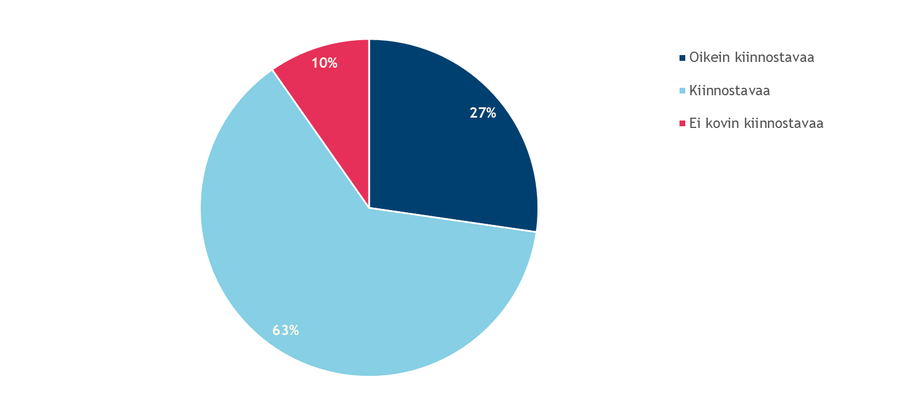
Uusien asioiden oppiminen on
n=65069

Slide 10
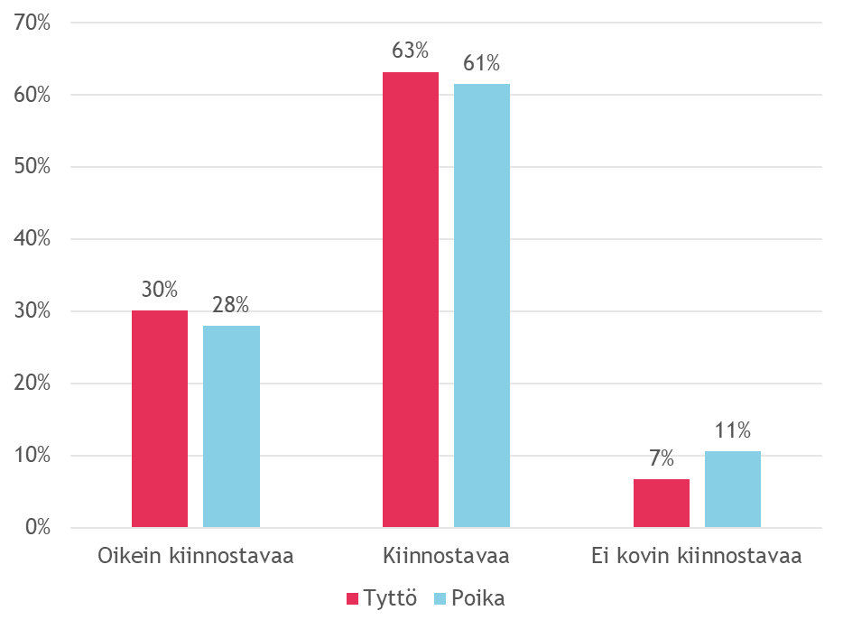
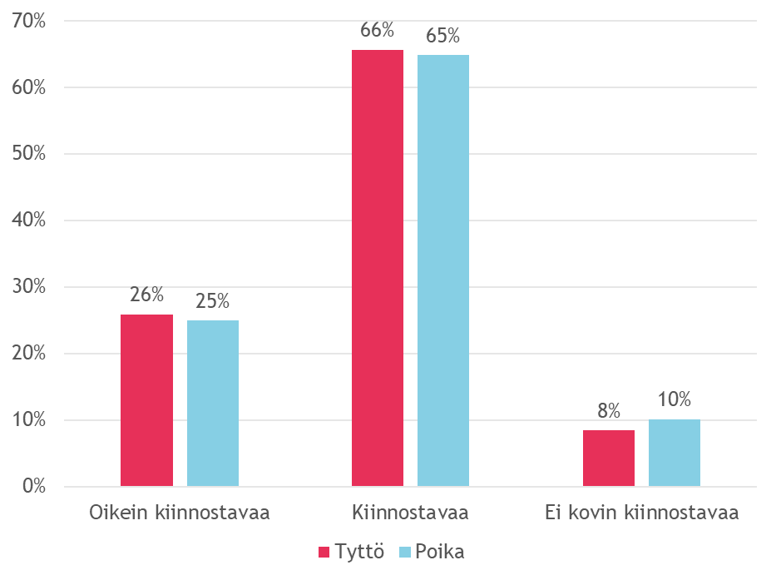
Uusien asioiden oppiminen on
Alakoululaiset
Yläkoululaiset
n=19708
n=18664
n=12697
n=11018

Slide 11
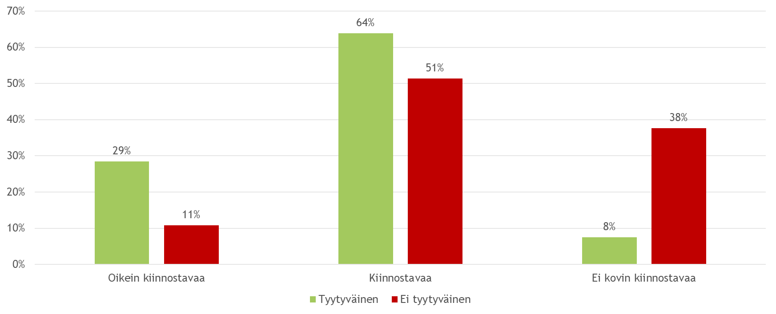
Uusien asioiden oppiminen innostaa vähemmän kun on tyytymätön elämään
n=61355
n=4664

Slide 12
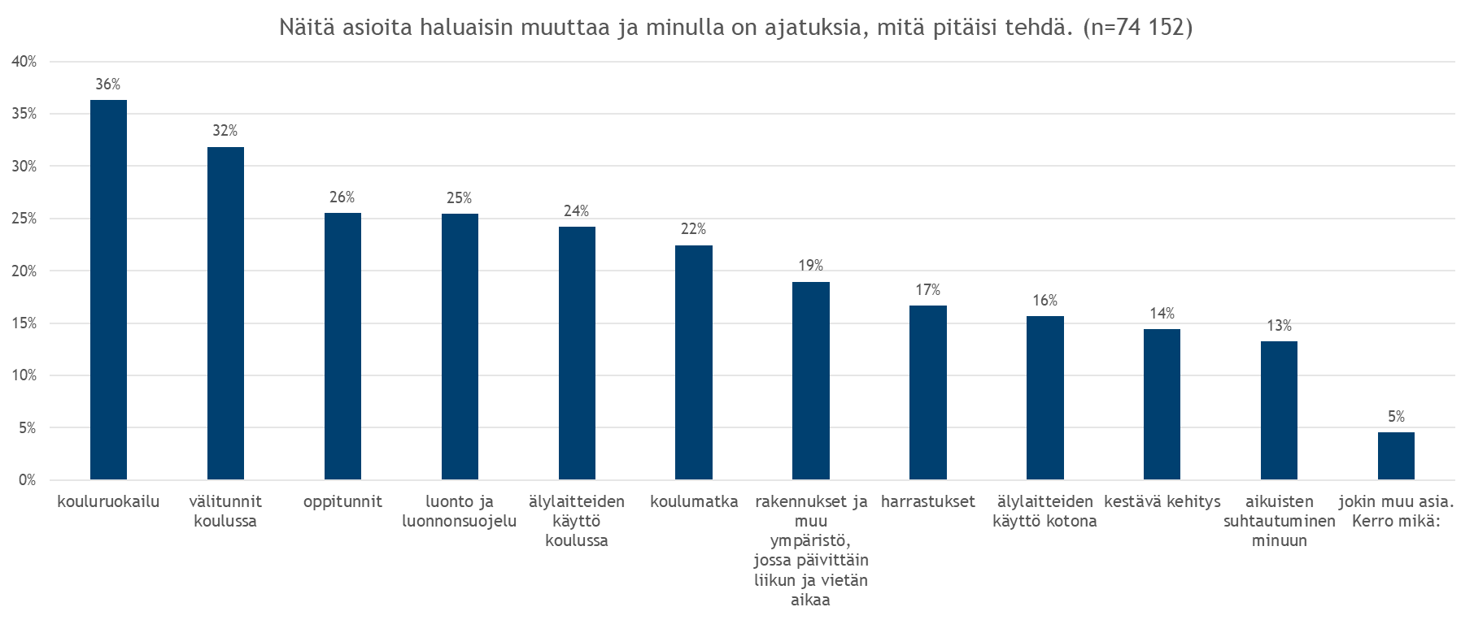
Näitä asioita haluaisin muuttaa ja minulla on ideoita miten
n=74143

Slide 13
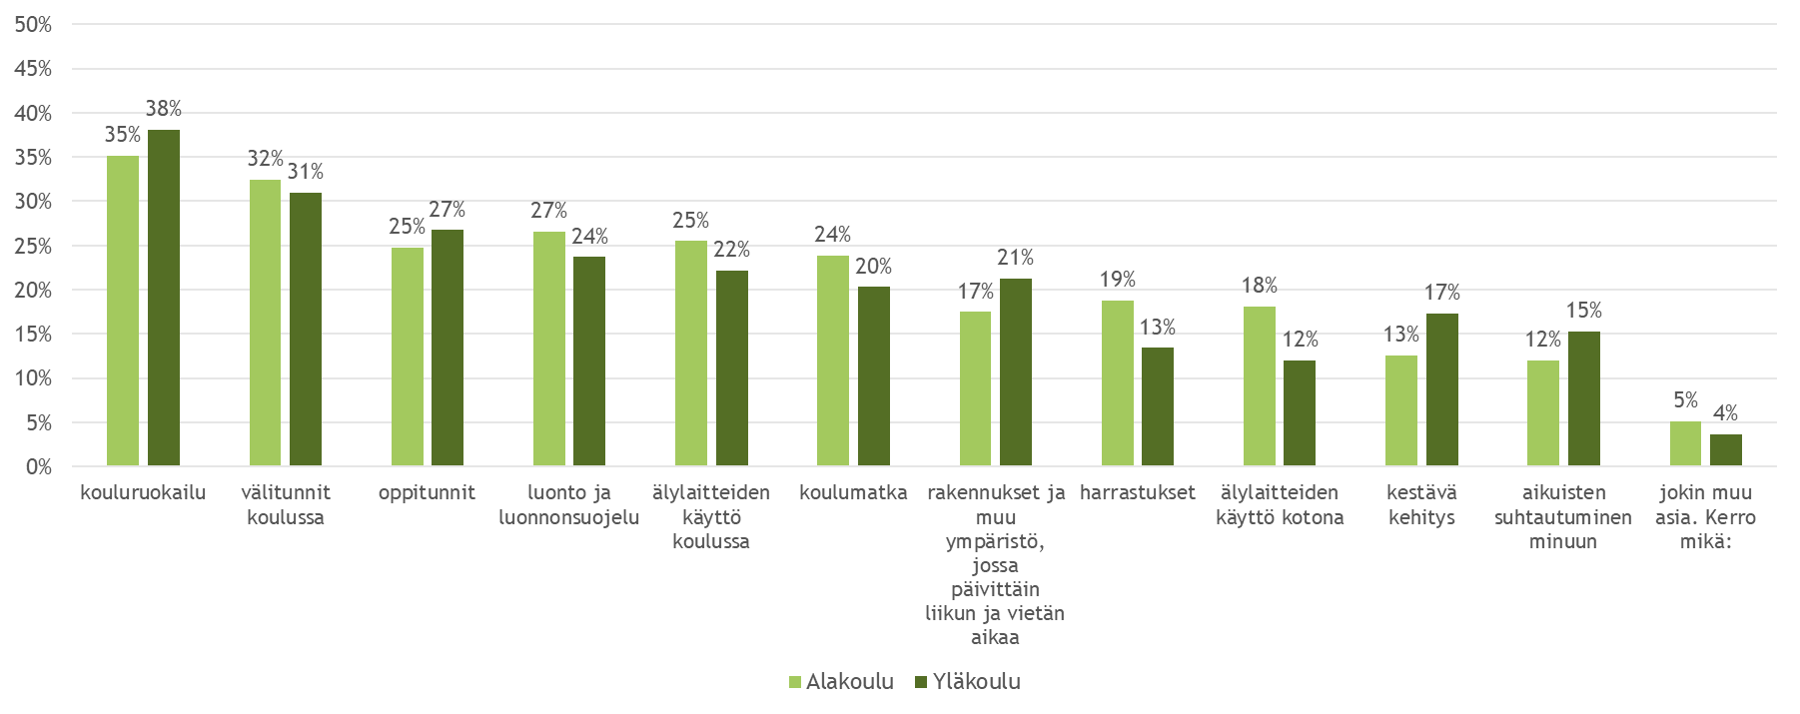
Näitä asioita haluaisin muuttaa ja minulla on ideoita miten
n=44843
n=29300

Slide 14
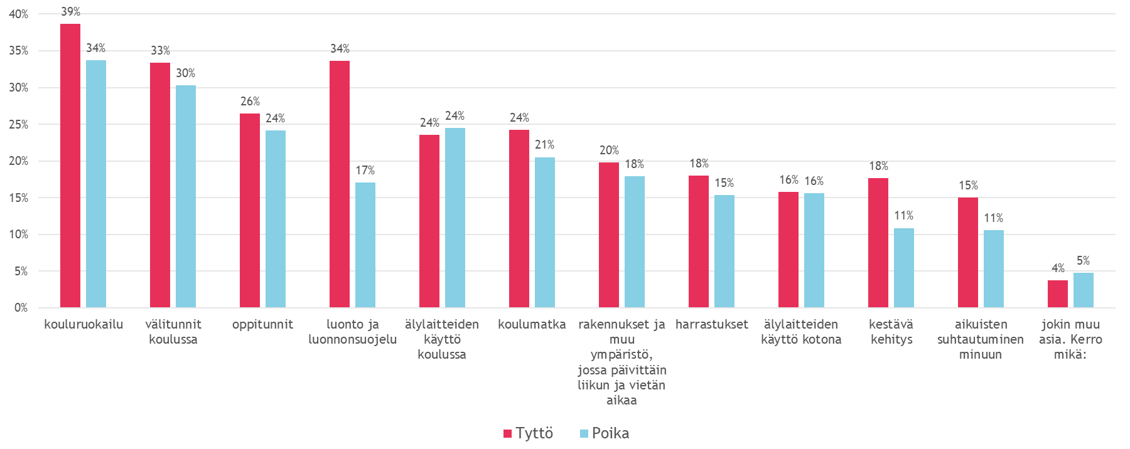
Näitä asioita haluaisin muuttaa ja minulla on ideoita miten
n=36110
n=34173

Slide 15
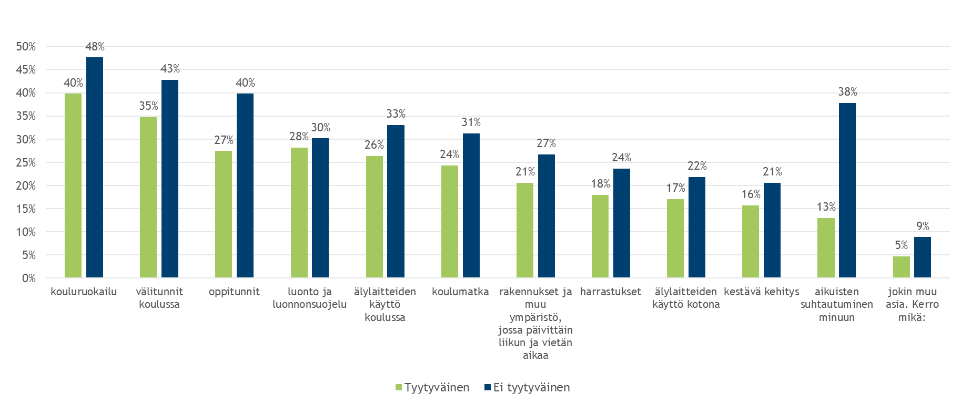
Ei-tyytyväisillä enemmän kiinnostusta ja ideoita muuttaa asioita
n=61355
n=4664

Slide 16
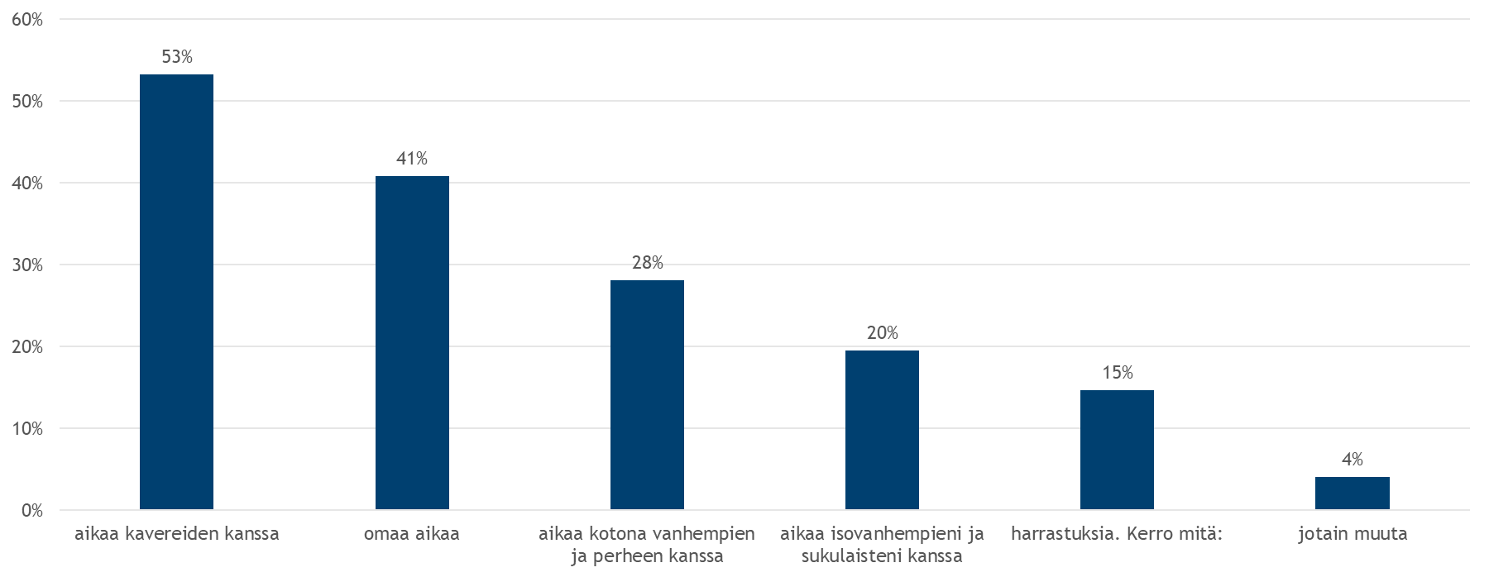
Toivoisin lisää
n=74146

Slide 17
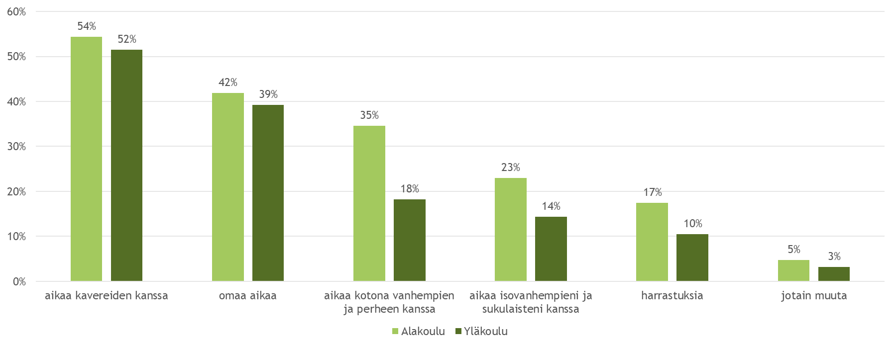
Toivoisin lisää
n=44845
n=29301

Slide 18
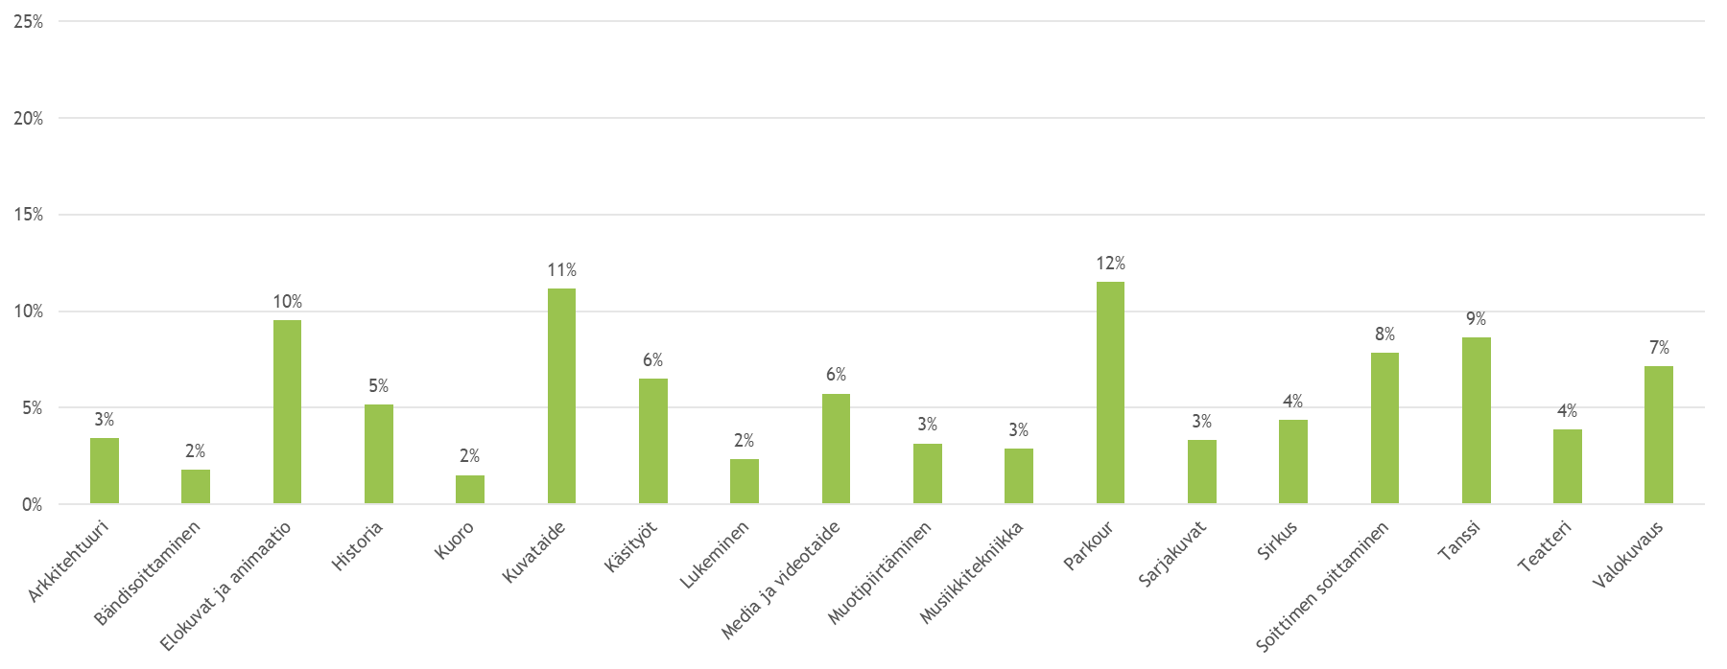
Halutuimmat kulttuuriharrastukset Kaikista kiinnostavimmaksi arvioitu

Slide 19
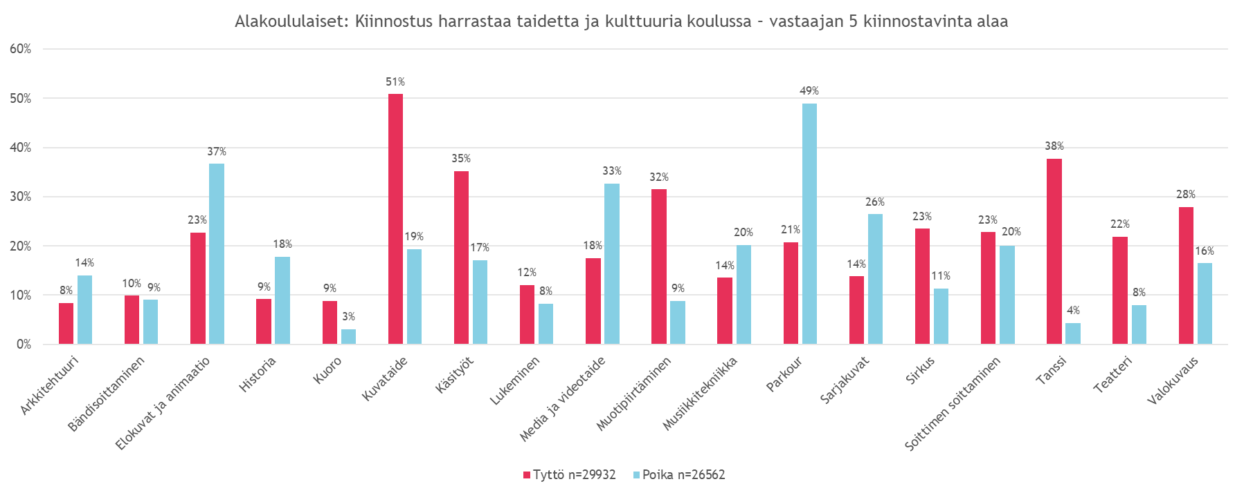
Kiinnostus harrastaa koulussa taidetta ja kulttuuria: Alakoululaisia tyttöjä kiinnostaa eniten kuvataide, tanssi ja käsityöt poikia parkour, elokuvat ja mediataide

Slide 20
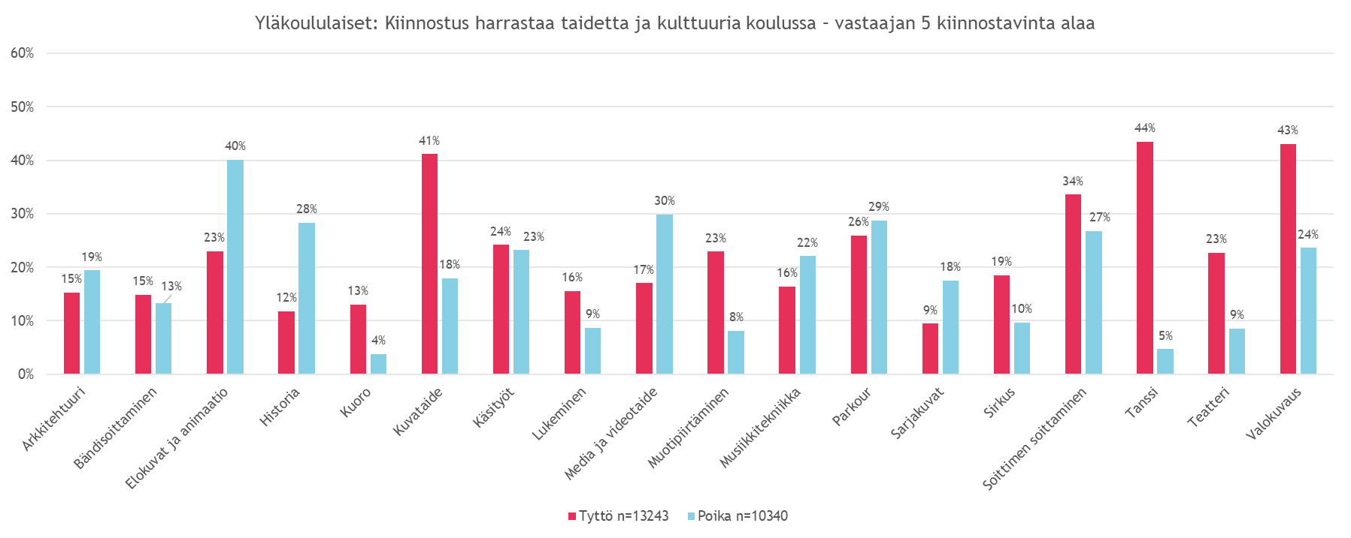
Kiinnostus harrastaa koulussa taidetta ja kulttuuria: Yläkoululaisia tyttöjä kiinnostaa eniten tanssi, valokuvaus ja kuvataide poikia elokuvat, mediataide ja parkour

Slide 21
Kiinnostus harrastaa taidetta ja kulttuuria kouluissa 2016 – 2019 Vastaajan 5 kiinnostavinta alaa
 | 2016 (n=118 160) | 2017 (n=119 939) | 2019 (n=94 987)
Parkour, street & showdance | 33 % | 34 % | 32 %
Elokuvat ja animaatio | 36 % | 33 % | 30 %
Kuvataide | 32 % | 31 % | 34 %
Valokuvaus | 35 % | 30 % | 26 %
Tanssi | 25 % | 24 % | 23 %
Kädentaidot & Käsityöt | 25 % | 23 % | 26 %
Media ja videotaide | 26 % | 23 % | 24 %
Soittimen soittaminen | 21 % | 20 % | 24 %
Sirkus | 21 % | 18 % | 17 %
Teatteri | 19 % | 17 % | 16 %
Musiikin tekeminen & musiikkitekniikka | 17 % | 15 % | 17 %
Historia | 18 % | 15 % | 15 %
Sarjakuvat | 20 % | 15 % | 18 %
Muotipiirtäminen & kuvittaminen | 16 % | 15 % | 19 %
Lukeminen ja kirjallisuus | 11 % | 12 % | 11 %
Arkkitehtuuri | 12 % | 11 % | 13 %
Bändisoittaminen | 10 % | 9 % | 11 %
Kuoro | 8 % | 6 % | 7 %

Slide 22
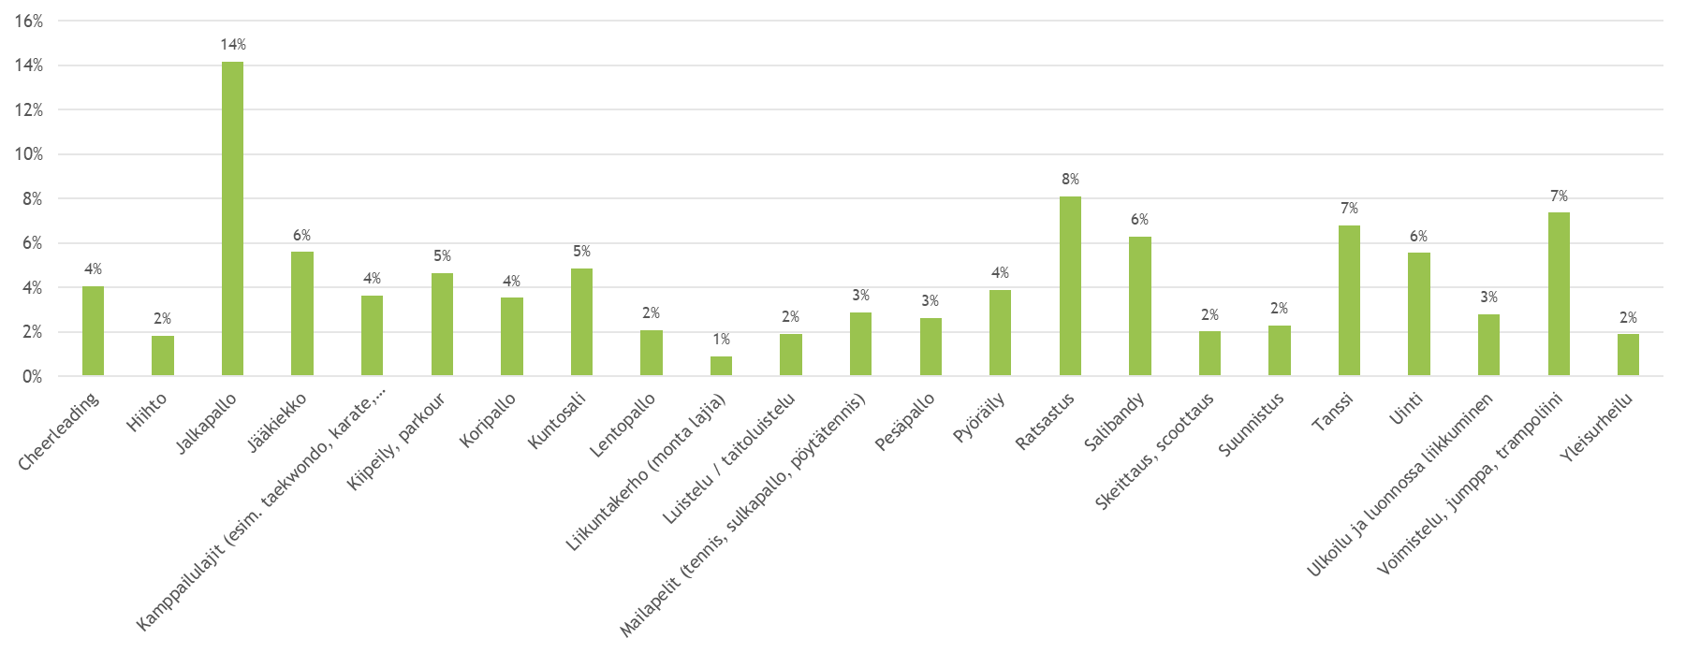
Halutuimmat liikuntaharrastukset Kaikista kiinnostavimmaksi arvioitu

Slide 23
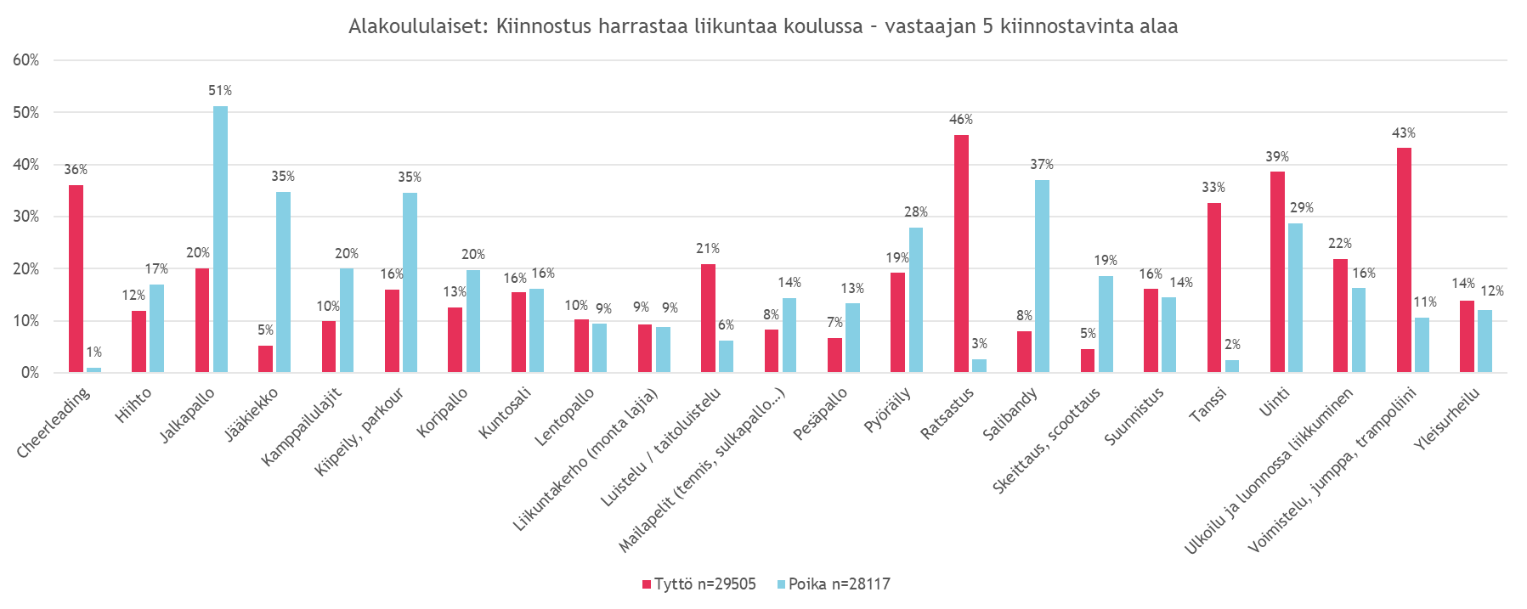
Kiinnostus harrastaa koulussa liikuntaa Alakoululaisia tyttöjä kiinnostaa ratsastus, voimistelu, uinti ja cheerleading poikia eniten jalkapallo, salibandy, jääkiekko ja parkour

Slide 24
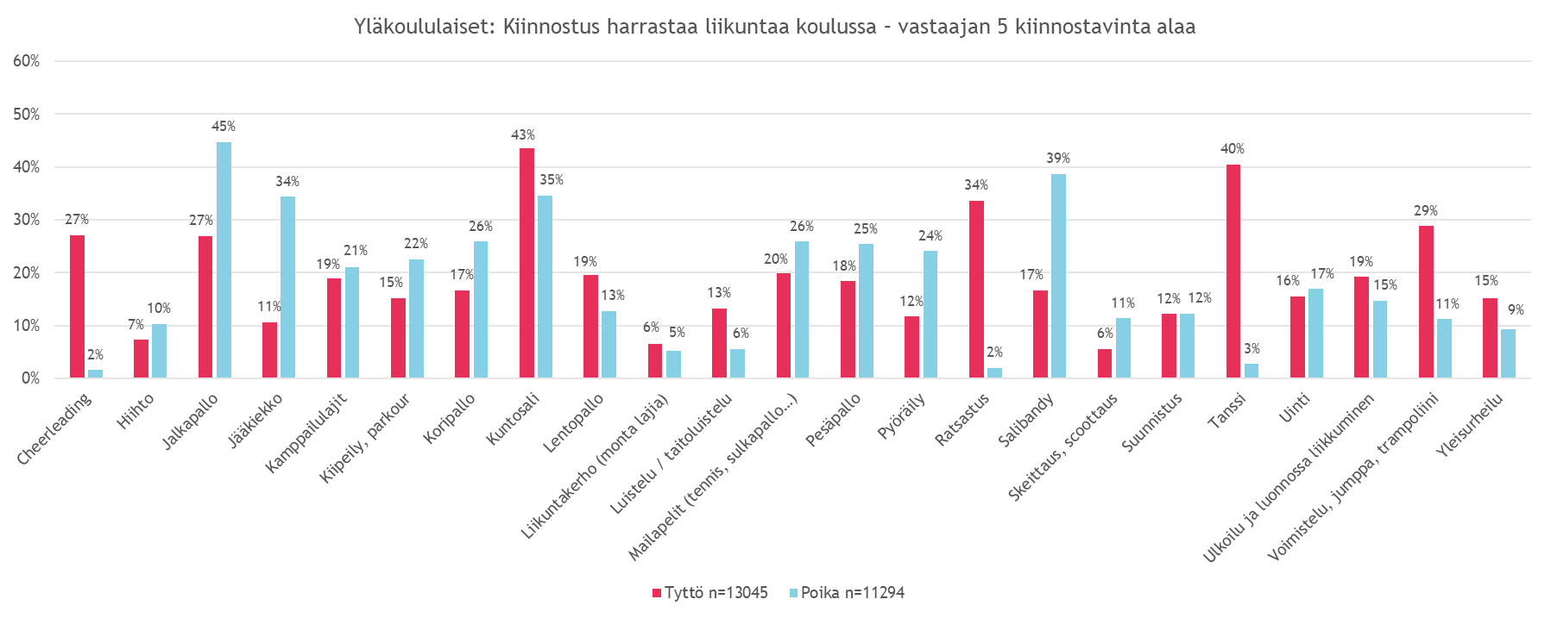
Kiinnostus harrastaa koulussa liikuntaa: Yläkoululaisia kiinnostaa jalkapallo, kuntosali ja tanssi

Slide 25
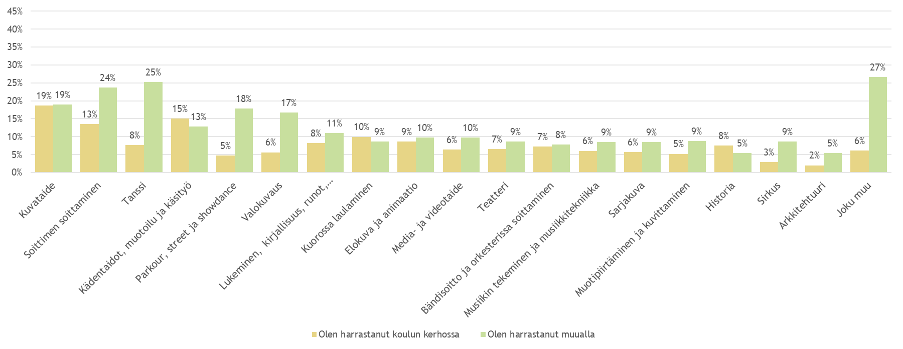
Taiteen ja kulttuurin harrastaminen koulussa ja muualla
n=74151

Slide 26
Harrastuneisuus koulun kerhoissa ja muualla 2016-2019
 | Harrastanut (koulun kerhossa tai / ja muualla)
 | 2016 | 2017 | 2018
Soittimen soittaminen | 34 % | 33 % | 33 %
Kuvataide | 32 % | 33 % | 33 %
Tanssi | 29 % | 30 % | 31 %
Kädentaidot, muotoilu ja käsityö | 27 % | 26 % | 25 %
Valokuvaus | 22 % | 21 % | 21 %
Parkour, street ja showdance | 19 % | 21 % | 21 %
Kuorossa laulaminen | 18 % | 18 % | 18 %
Lukeminen, kirjallisuus, runot, sanataide ja kirjoittaminen | 17 % | 17 % | 17 %
Elokuva ja animaatio | 16 % | 17 % | 17 %
Media- ja videotaide | 13 % | 15 % | 15 %
Teatteri | 13 % | 14 % | 14 %
Bändisoitto ja orkesterissa soittaminen | 13 % | 13 % | 14 %
Sarjakuva | 13 % | 13 % | 13 %
Musiikin tekeminen ja musiikkitekniikka | 12 % | 13 % | 14 %
Muotipiirtäminen ja kuvittaminen | 12 % | 13 % | 13 %
Historia | 11 % | 11 % | 12 %
Sirkus | 10 % | 11 % | 11 %
Arkkitehtuuri | 6 % | 7 % | 7 %

Slide 27
Harrastuneisuus koulun kerhoissa ja muualla 2016-2019
 | Olen harrastanut koulun kerhossa 2016 | Olen harrastanut muualla 2016 | Olen harrastanut koulun kerhossa 2017 | Olen harrastanut muualla 2017 | Olen harrastanut koulun kerhossa 2019 | Olen harrastanut muualla 2019
Kuvataide | 19 % | 21 % | 18 % | 19 % | 19 % | 19 %
Soittimen soittaminen | 15 % | 27 % | 13 % | 24 % | 13 % | 24 %
Tanssi | 8 % | 27 % | 8 % | 28 % | 8 % | 25 %
Kädentaidot, muotoilu ja käsityö | 17 % | 16 % | 15 % | 14 % | 15 % | 13 %
Valokuvaus | 5 % | 20 % | 5 % | 18 % | 6 % | 17 %
Parkour, street ja showdance | 4 % | 18 % | 4 % | 18 % | 5 % | 18 %
Elokuva ja animaatio | 7 % | 12 % | 8 % | 11 % | 9 % | 10 %
Kuorossa laulaminen | 12 % | 9 % | 10 % | 9 % | 10 % | 9 %
Lukeminen, kirjallisuus, runot, sanataide ja kirjoittaminen | 9 % | 13 % | 8 % | 12 % | 8 % | 11 %
Media- ja videotaide | 5 % | 11 % | 6 % | 10 % | 6 % | 10 %
Teatteri | 6 % | 9 % | 7 % | 9 % | 7 % | 9 %
Bändisoitto ja orkesterissa soittaminen | 8 % | 8 % | 7 % | 8 % | 7 % | 8 %
Sarjakuva | 6 % | 10 % | 6 % | 9 % | 6 % | 9 %
Muotipiirtäminen ja kuvittaminen | 5 % | 9 % | 5 % | 9 % | 5 % | 9 %
Musiikin tekeminen ja musiikkitekniikka | 5 % | 9 % | 6 % | 8 % | 6 % | 9 %
Sirkus | 3 % | 9 % | 3 % | 9 % | 3 % | 9 %
Historia | 8 % | 5 % | 7 % | 5 % | 8 % | 5 %
Arkkitehtuuri | 2 % | 5 % | 2 % | 5 % | 2 % | 5 %

Slide 28
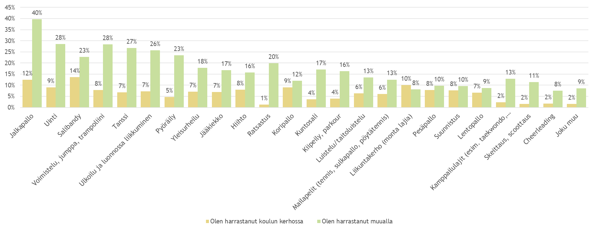
Liikunnan harrastaminen koulussa ja muualla
n=74150

Slide 29
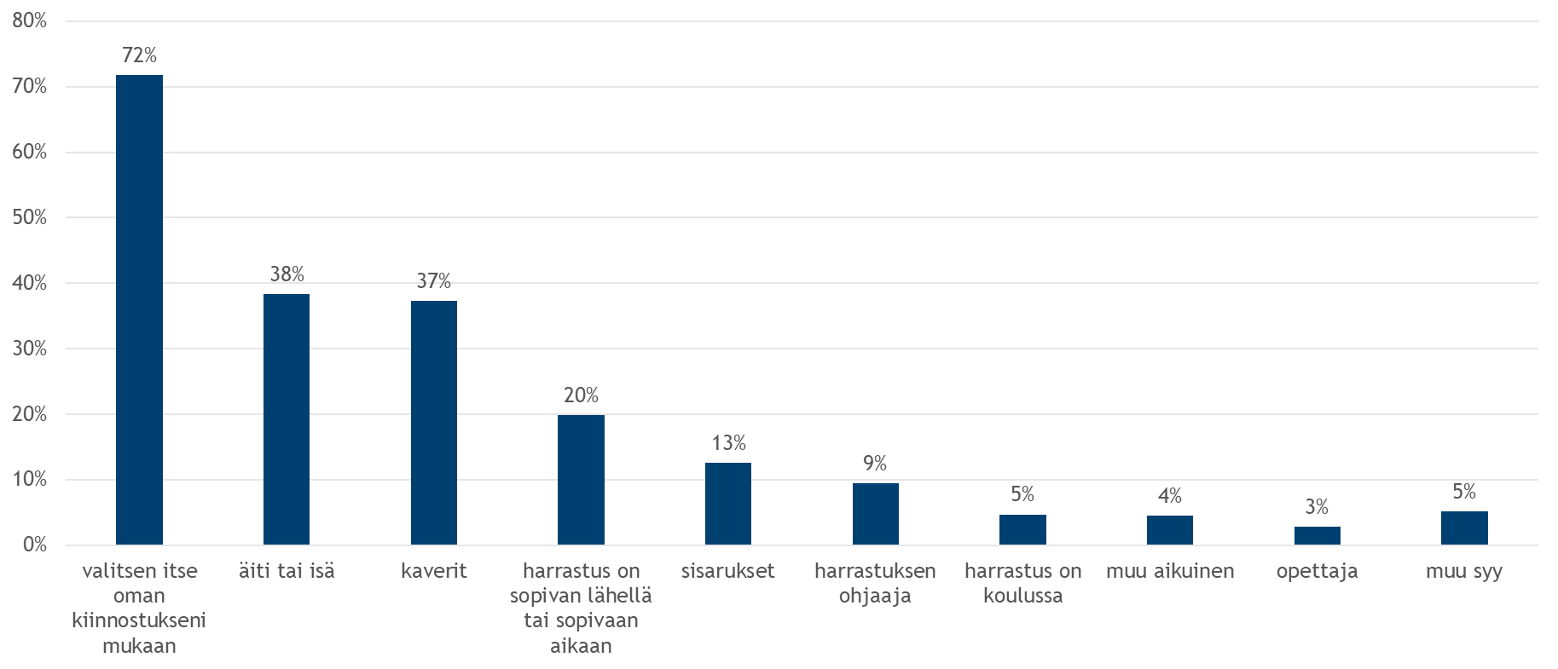
Kuka tai mikä on vaikuttanut siihen, mitä harrastan
n=74150

Slide 30
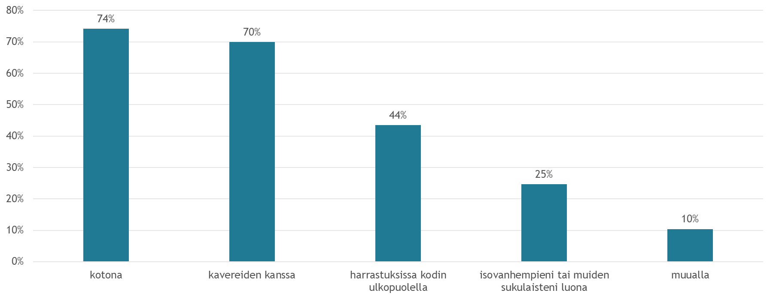
Vapaa-ajalla olen mielelläni
n=74144

Slide 31
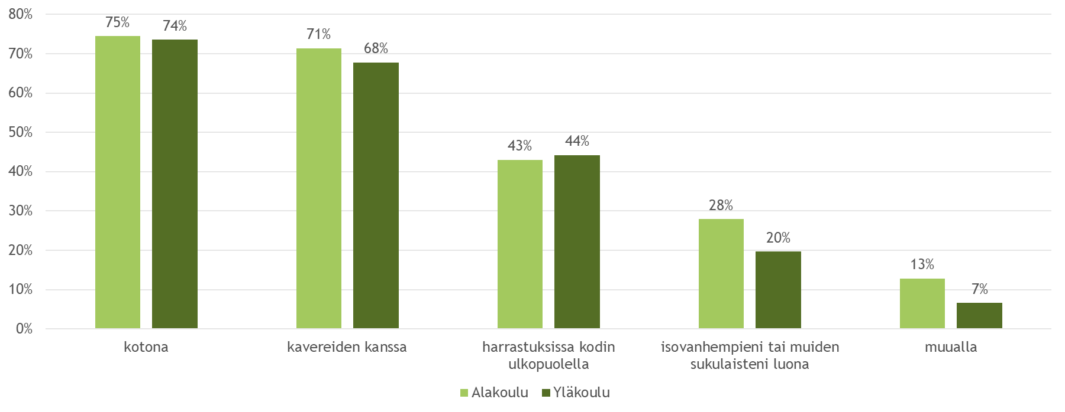
Vapaa-ajalla olen mielelläni
n=44843
n=29301

